Slide 1
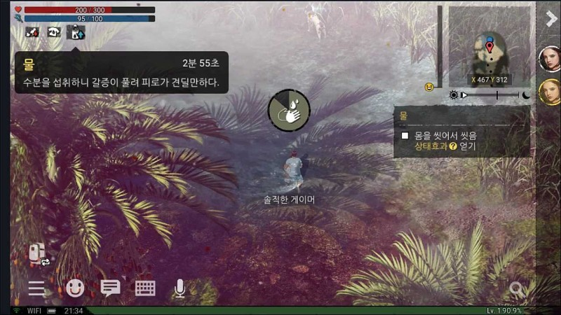
클릭 시 작업 취소
Secondary 슬롯 위치
Primary 슬롯 위치
수행 작업
Control 영역
진행 중 업무의 변경사항 관리 슬롯이 배치됨
Ex: 가공 취소, 작업 대기열 편집 등
Action/Task 영역
업무 할당 or 실행 등 각종 액티브 슬롯의 위치
Action이 Tasks보다 위에 배치되며, 각 슬롯의 위치가 변동하지 않도록 항상 모두 표시됨
[Lv. nn]
{프롭 이름}
프롭 위치
+ Special 영역
특수 슬롯이 있을 경우 잘못 누르지 않도록 별도로 하단에 배치
Ex : 전투, 철거, 편집
Info 영역
해당 프롭에서 가장 중요한 정보만 추려내어 기재되는 영역
Ex : 내구도, 저장공간
상세정보 UI 버튼
자연물 프롭 등 Control / Info 요소가 없는 프롭은 왼쪽 영역이 표시되지 않음

Slide 2
클릭 시 작업 취소
대기열
Action/Task 영역
업무 할당 or 실행 등 각종 액티브 슬롯의 위치
Action이 Tasks보다 위에 배치되며, 각 슬롯의 위치가 변동하지 않도록 항상 모두 표시됨
철거, 제거 등의 프롭 삭제 특성의 슬롯은 항상 최하단에 배치
수행 작업
대기작업
Info 영역
해당 프롭에서 아주아주 중요한 정보만 추려내어 기재되는 영역
Ex : 내구도, 저장공간
[Lv. nn]
{프롭 이름}
프롭 위치
Ex : 상세정보 UI 버튼
자연물 프롭 등 Info 요소가 없는 프롭은 왼쪽 영역이 표시되지 않음
+ Special 영역
전투 편집 등 특수 슬롯이 있을 경우 하단 영역 생성

